Slide 1
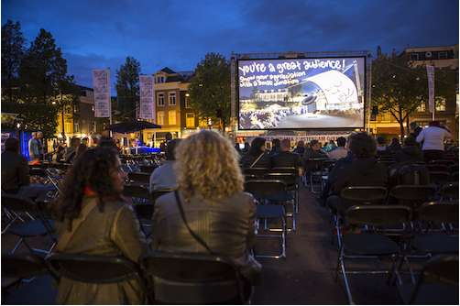
FILMS D’AUTEURS GRAND PUBLIC
Jennifer EDWARD Fondatrice association
PROJET SITE
DE 18 H à MINUIT

Slide 2

Besoins de l’association: LOGO - Charte graphique Communiquer l’actualité du « festival » Hébergement- nom domaine Pré-inscriptions sur le site

Slide 3
Sources prises pour le graphisme
Google Image
GoogleMaps
Vidéo bandes annonces : hébergé youtube
Optimisation

Slide 4
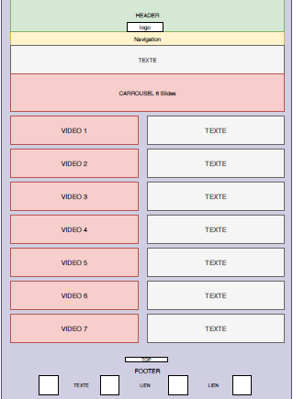
Consulter votre Site
Vos pages Web Tablets Smartphone Ipad Desktop sera une réalité

Slide 5
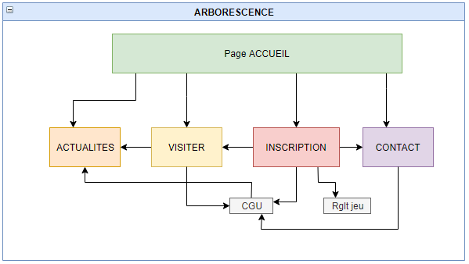
Arborescence

Slide 6




Programme FILMS
Court-métrages

Slide 7

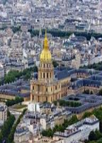
« DONNER ENVIE » Cultures Profiter pour visiter Tirage au sort GRATUIT grâce à l’inscription

Slide 8
ACCESSIBILITES NAVIGATEURS :
Google CHROME
MOZILLA FIREFOX
EDGE
OPERA
SAFARI

Slide 9
Proposition nom domaine Facilité pour tous à retenir * lefestivalenpleinair75.org * Adresses mails à proposer
Cette photo par Auteur inconnu est soumise à la licence CC BY-NC

Slide 10
Choix Hébergement / Système partagé
PlanetHoster
Performant
+ 600 visites/ mois
Espace illimité
Bdd illimité
Comptes Emails
Serveur en France
Fiable

Slide 11
DEVIS
Qte | Libellés | Remise | Montant HT
1 | Rédaction Cahier charges |  | 280
1 | Création Charte Graphique /Site |  | 1470
1 | Rédaction des contenus |  | 600
1 | Création Mails et Hébergement | Offert | (150)
1 | Maintenance Site / an |  | 400
 | MONTANT TOTAL HT |  | 2.750
Hébergement et prise en main du site offert la 1ère année.

